Slide 1
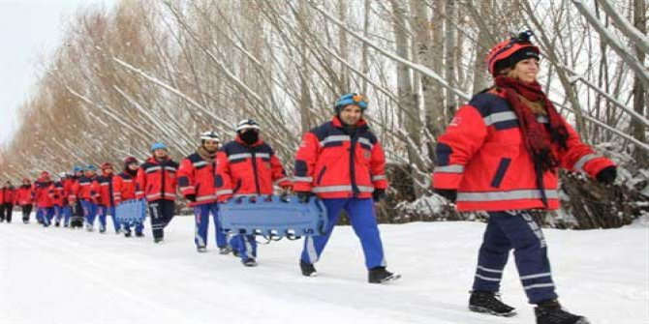
MESLEKLERİ İNCELEYELİM ACİL DURUM VE AFET YÖNETİMİ
2020/2021
Murat FİDAN
Psikolojik Danışman
ve Rehber Öğretmen
Güce Çok Programlı Anadolu Lisesi

Slide 2
Hangi Puan Türü ile Tercih Yapabilirim?
Bölüm Kaç Yıllık?
TYT
2 YILLIK

Slide 3
Mesleğin Amacı Nedir?
Afet ve acil durum yönetiminin odaklandığı konu, meydana gelen olayları önlemek veya ortadan kaldırmak değil, etkilerini azaltmak için çalışmalar yapmaktır. Planlama ve uygulamada yapılan hatalar, kitlesel ölüm ve yaralanmalara sebep olabilir. Afet ve acil durum yönetimi kapsamındaki olaylar terör, yangın, tehlikeli madde olayları, deprem, sel, tsunami, fırtına, kasırga, ayaklanma, kıtlık, kuraklık veya büyük kazalar gibi çeşitli olaylar olabilir.^{[6]} Risk yönetimi kapsamında tüm aşamalar için mevcut kaynakları kullanarak, karar vererek, planlayarak, analiz ederek ölüm ve yaralanmaları önlemek ile çevre ve mülkü korumak, afet ve acil durum yönetiminin temel amacıdır.

Slide 4
Bu Mesleği Seçecek Kişilerde Bulunması Gereken Nitelikler Nelerdir?
• İnsanlara yardım etmekten hoşlanması • Ani durumlarda hızlı ve doğru karar verebilmesi • Bedence sağlam ve güçlü kişiler olması • Dikkatli, temiz, titiz, soğukkanlı ve sorumluluk duygusu güçlü olması • Başkaları ile iyi iletişim kurabilmesi • Liderlik özelliklerine sahip olması • Ekip çalışmasına açık olması gerekir.

Slide 5
İş İmkanı Nasıl?
Acil Yardım ve Afet Yönetimi bölümü mezunları, almış oldukları eğitim doğrultusunda görev yapmaları gereken tüm durumlarda planlama, organizasyon, malzeme kontrolü, saha çalışmalarının düzenlenmesi gibi birçok sorumlulukları bulunmaktadır.

Slide 6
Nerelerde Çalışabilirim?
Acil Yardım ve Afet Yönetimi bölümü mezunları sivil toplum kuruluşları ve devlet başta olmak üzere birçok çalışma alanı bulunmaktadır.

Slide 7
En Düşük Kaç Puanla Alım Yapıyor ve Sıralaması Ne Durumda?
Üniversite Türü | Taban Puan 2019 2018 | Taban Başarı Sıralaması 2019 2018
Devlet | 260,12040 266,35643 | 756.751 675.000

Slide 8
Ne Kadar Maaş Alırım?
Acil Durum ve Afet Yönetimi maaşları 4000-5000 lira kadardır. Devlette değil de özelde çalışanlar ise genellikle daha düşük maaşlarla çalışmaktadır.

Slide 9
Kamuya Alım Nasıl Oluyor?
Söz konusu iş imkanlarından devlet kurumlarında yer alan fırsatlardan yararlanabilmek için ÖNLİSANS Kamu Personeli Seçme Sınavı (KPSS)’ndan elde edilecek puan belirleyici olacaktır.

Slide 10
İzlediğiniz için teşekkürler ☺
Murat Fidan
Psikolojik Danışman ve
Rehber Öğretmen
Güce Çok Programlı Anadolu Lisesi

